Slide 1
ARKANOID

Slide 2
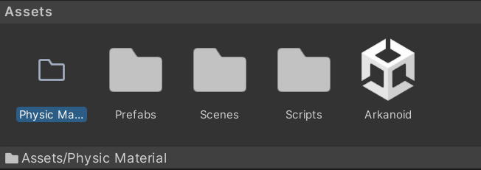
En nuestra carpeta Assets crear una carpeta nueva llamada physic material

Slide 4
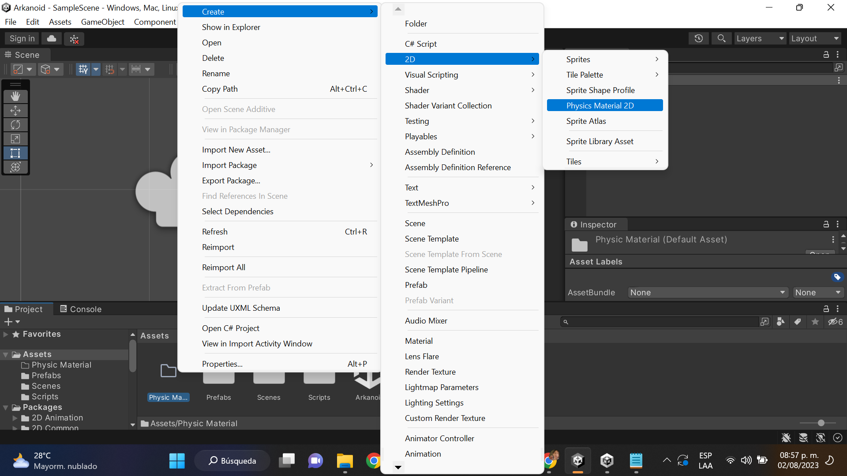
Creamos la propiedad de physics material

Slide 5
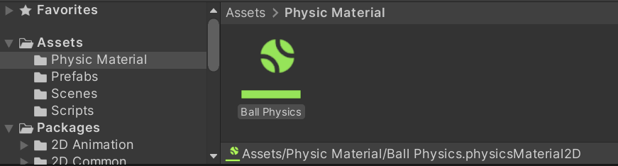
F2 para renombrar “ball physics”

Slide 6
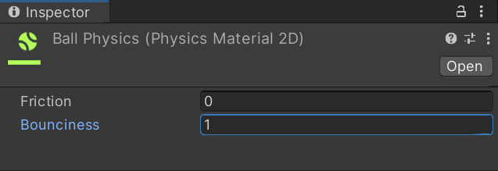
En inspeccionar cambiamos los valores. Friction (Fricción)=0 Bounciness (Botar)=1

Slide 7
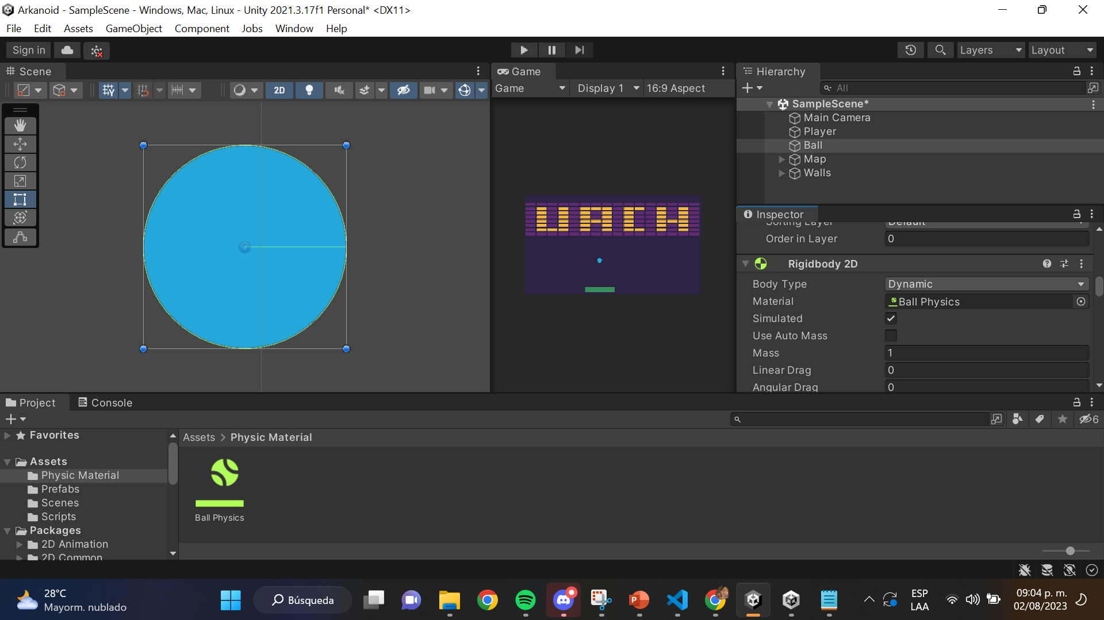
Asignamos a nuestro material en el Rigibody 2D

Slide 8
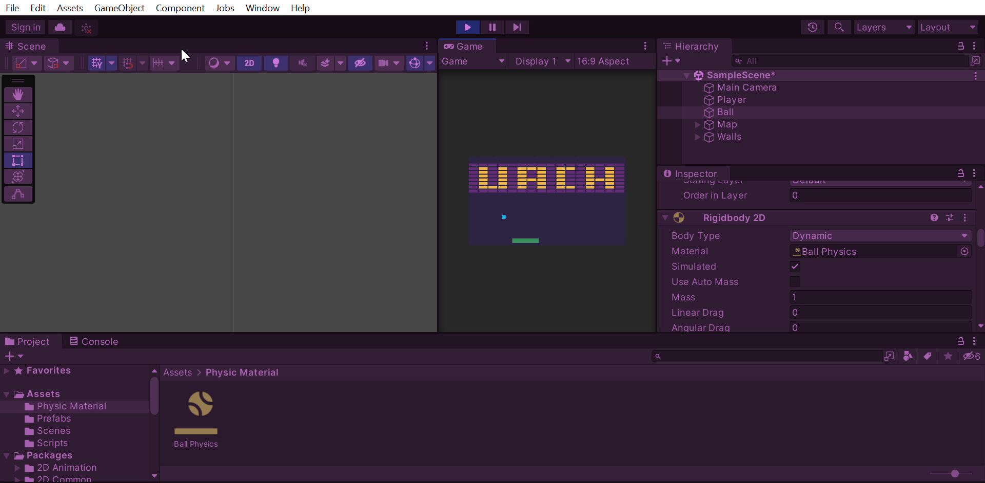
Presionamos play y…

Slide 9
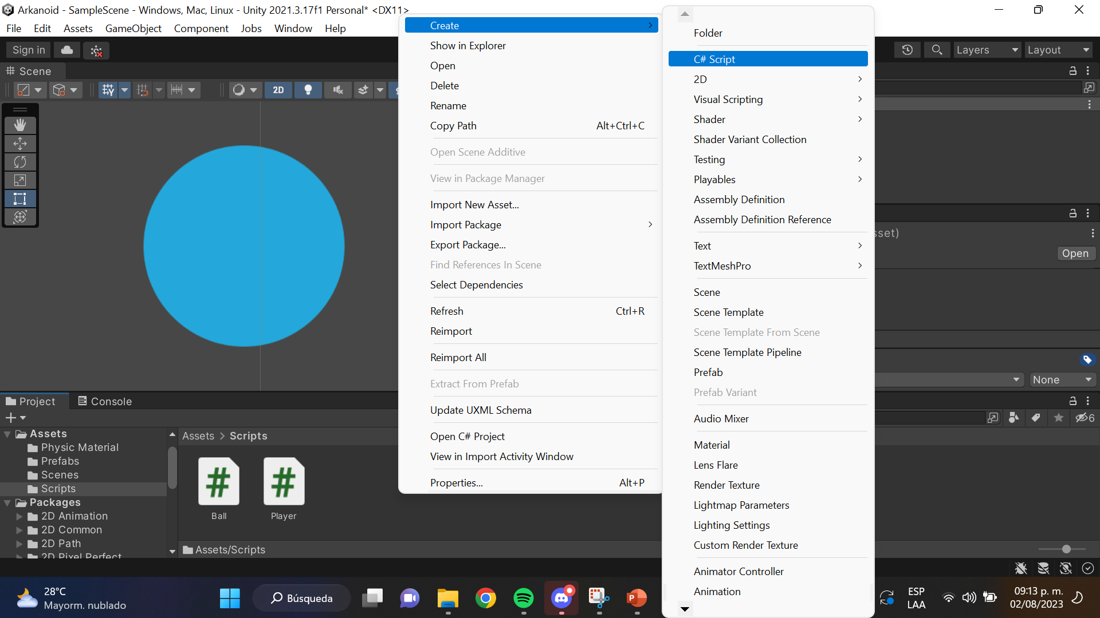
Script Brick

Slide 10
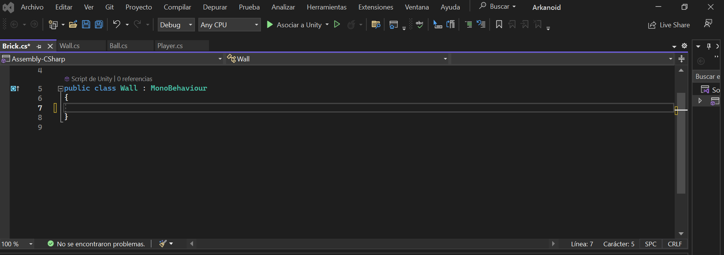
Abrimos VisualStudio y borramos todo lo que no sirva
BRICK

Slide 11
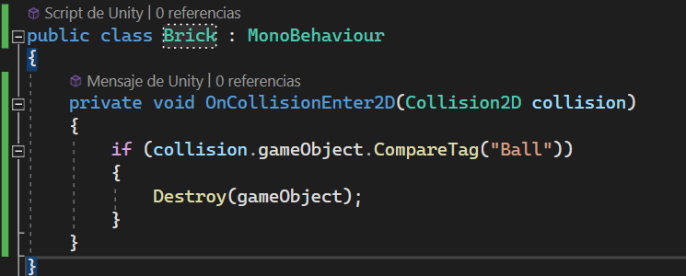
Cuando la bola colisione con un ladrillo, éste desaparezca.
Método“Vacio” el bolque de código se ejecutará , sin devolver nada
gameObject, se refiere al objeto con el que se está trabajdo

Slide 12
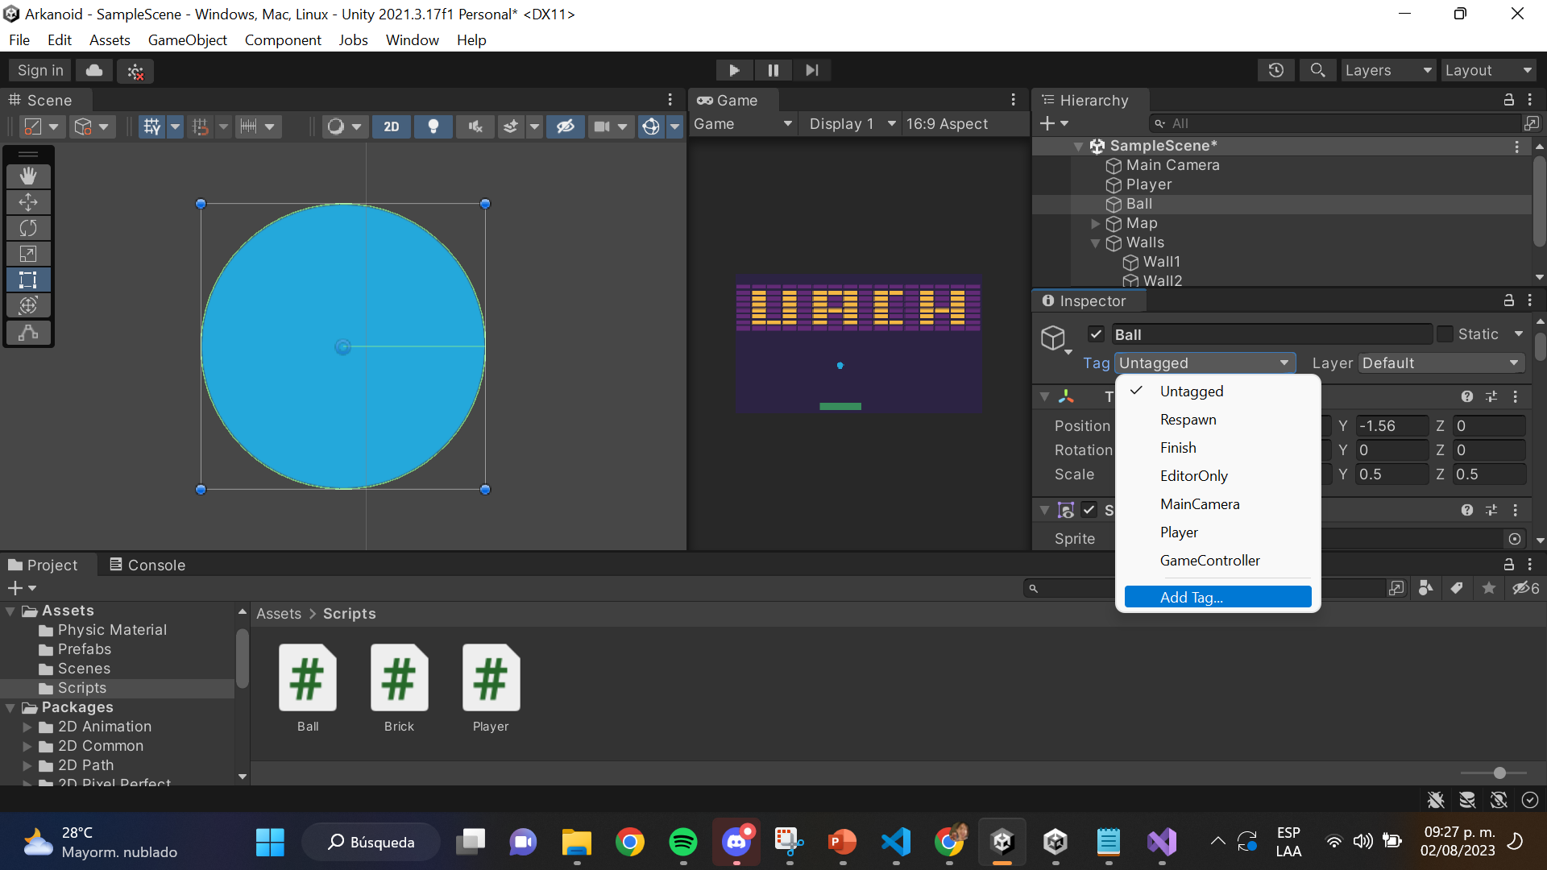
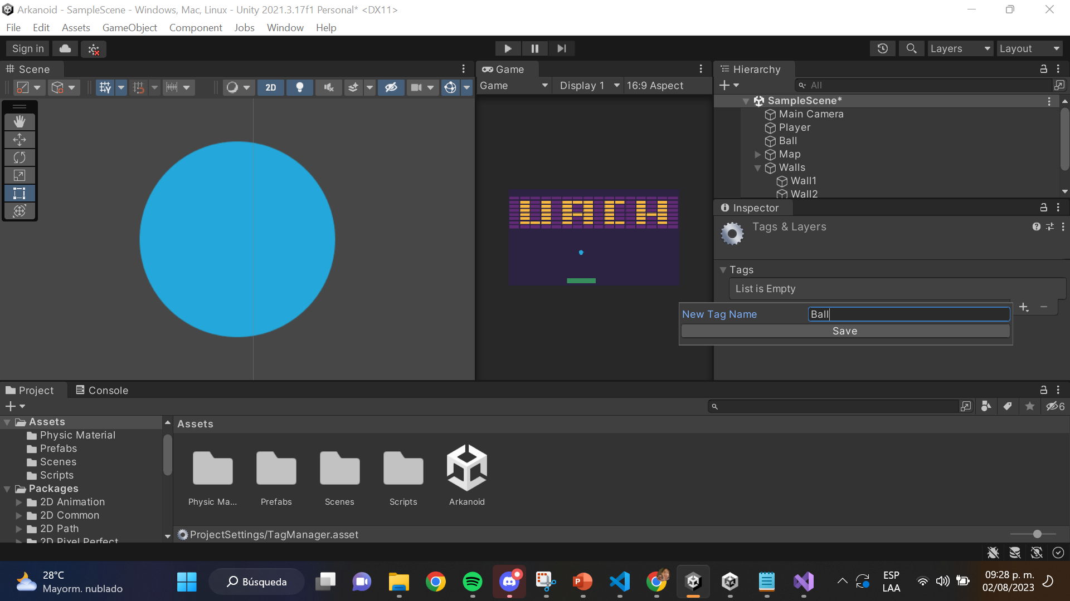
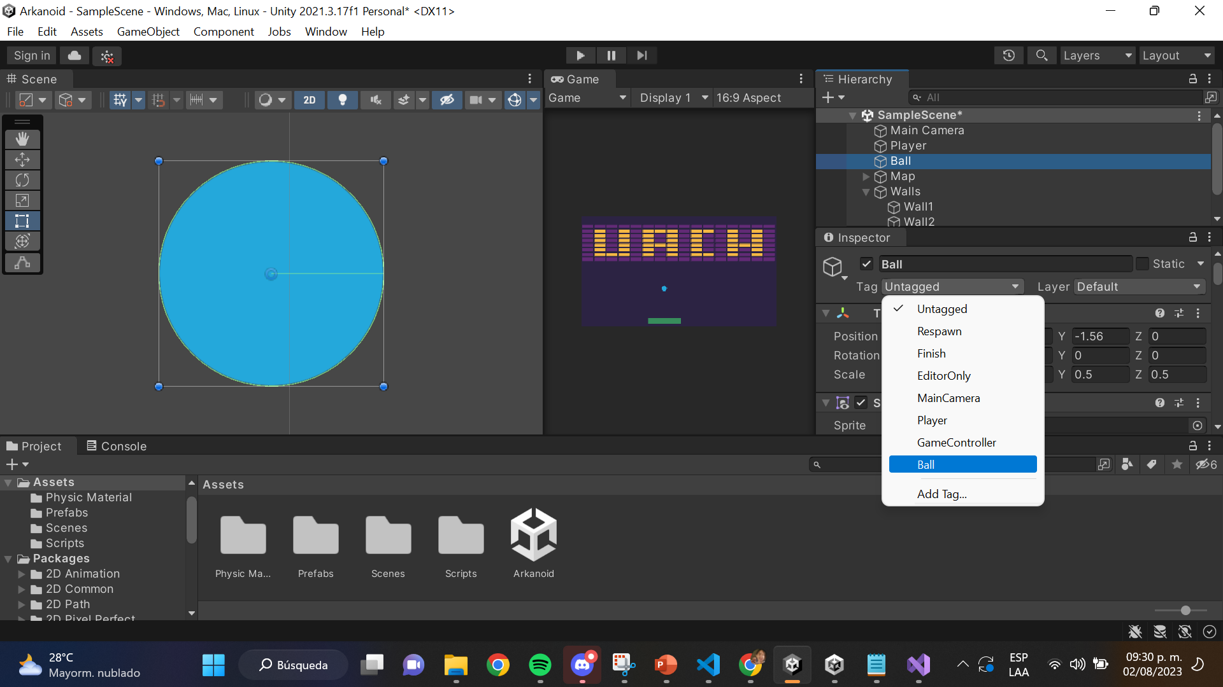
Agregar Tag de la misma manera en la que está siendo utilizado en el script

Slide 13
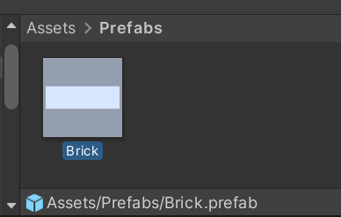
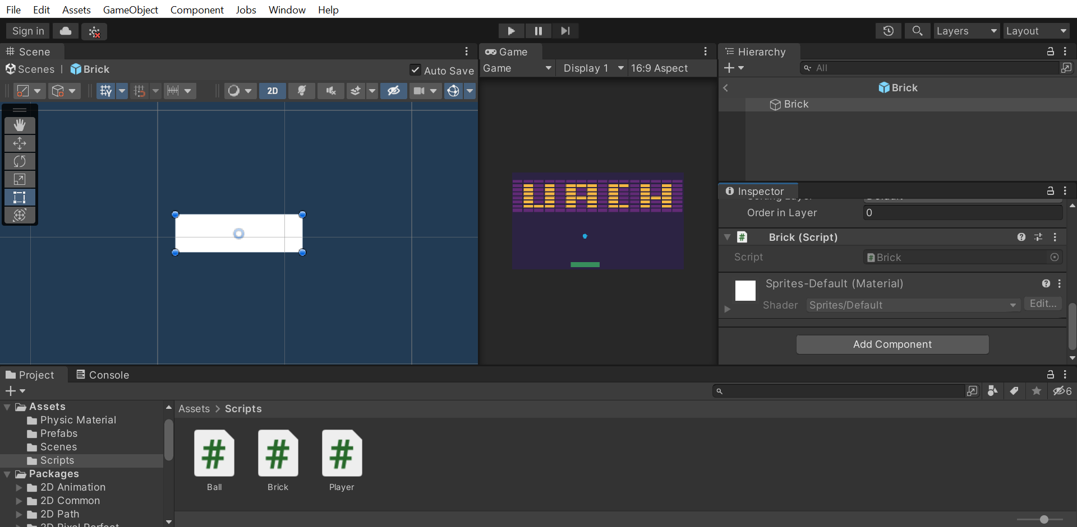
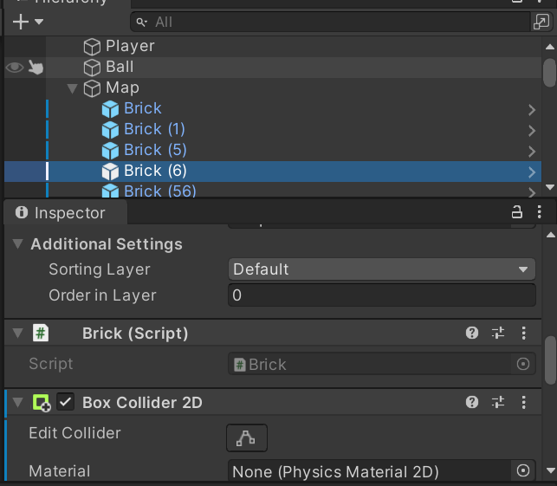
Si se modifica algún prefab, todos los demás se modificarán. Asignar el scrip a el prefab de brick.

Slide 14
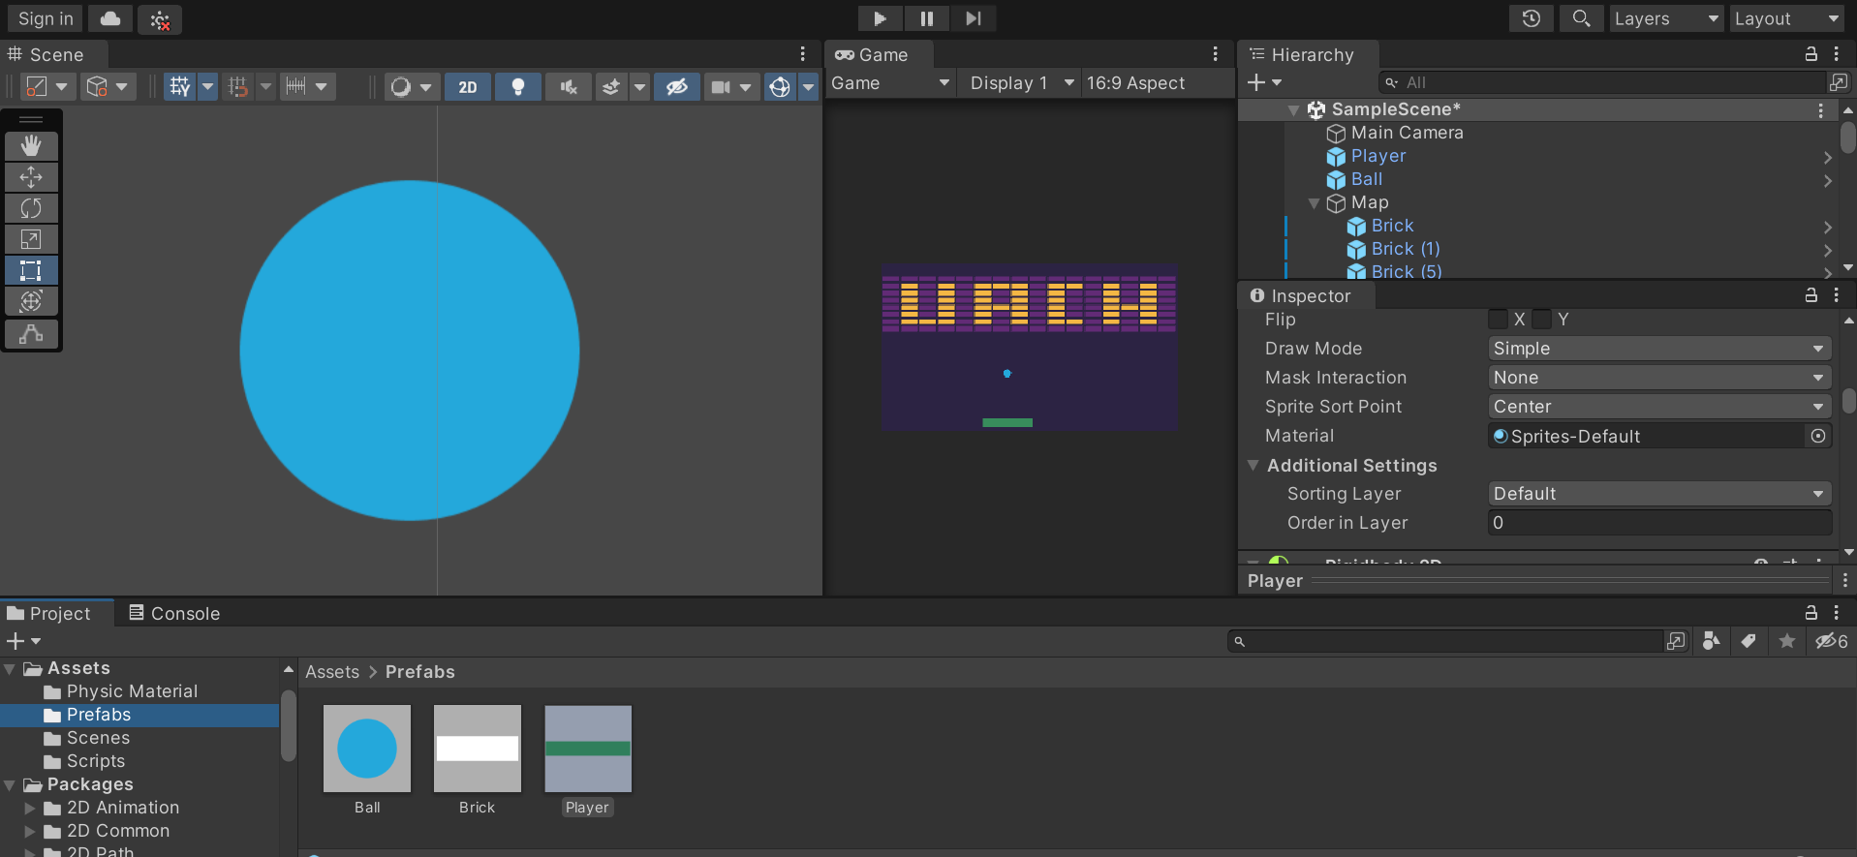
Aprovechamos para hacer los prefabs que faltaban…

Slide 15
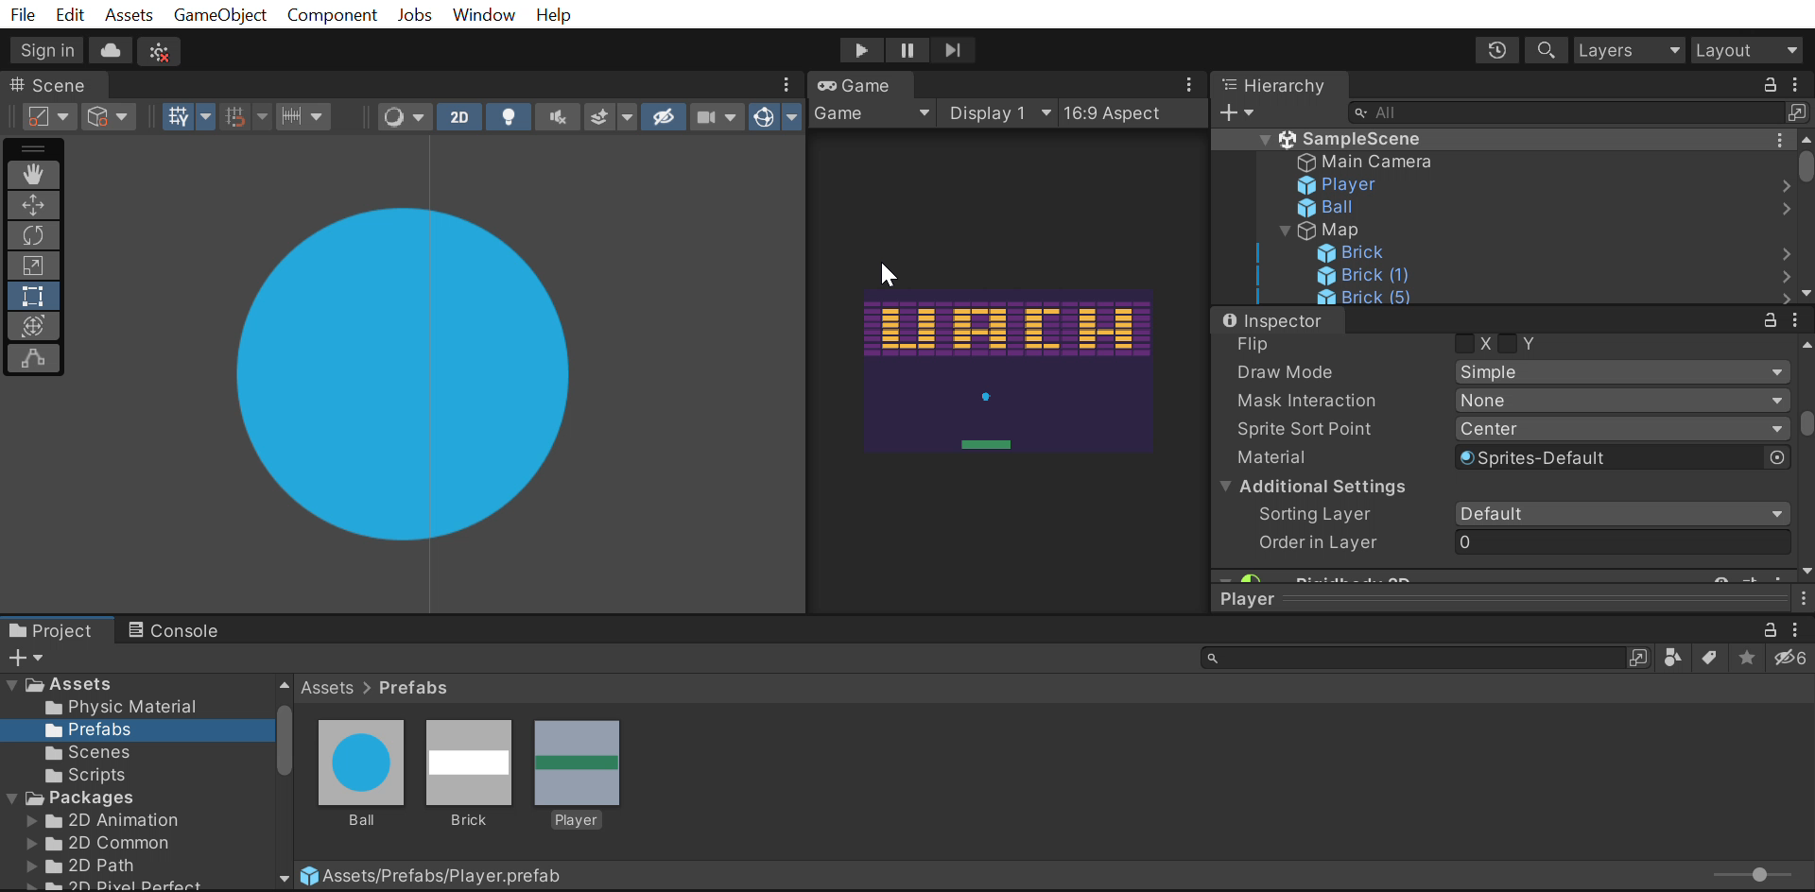
Ponemos a play…

Slide 16
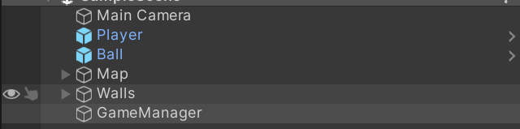
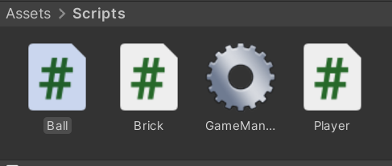
Crea un nuevo empty llamado GameManager y su respectivo Script

Slide 17
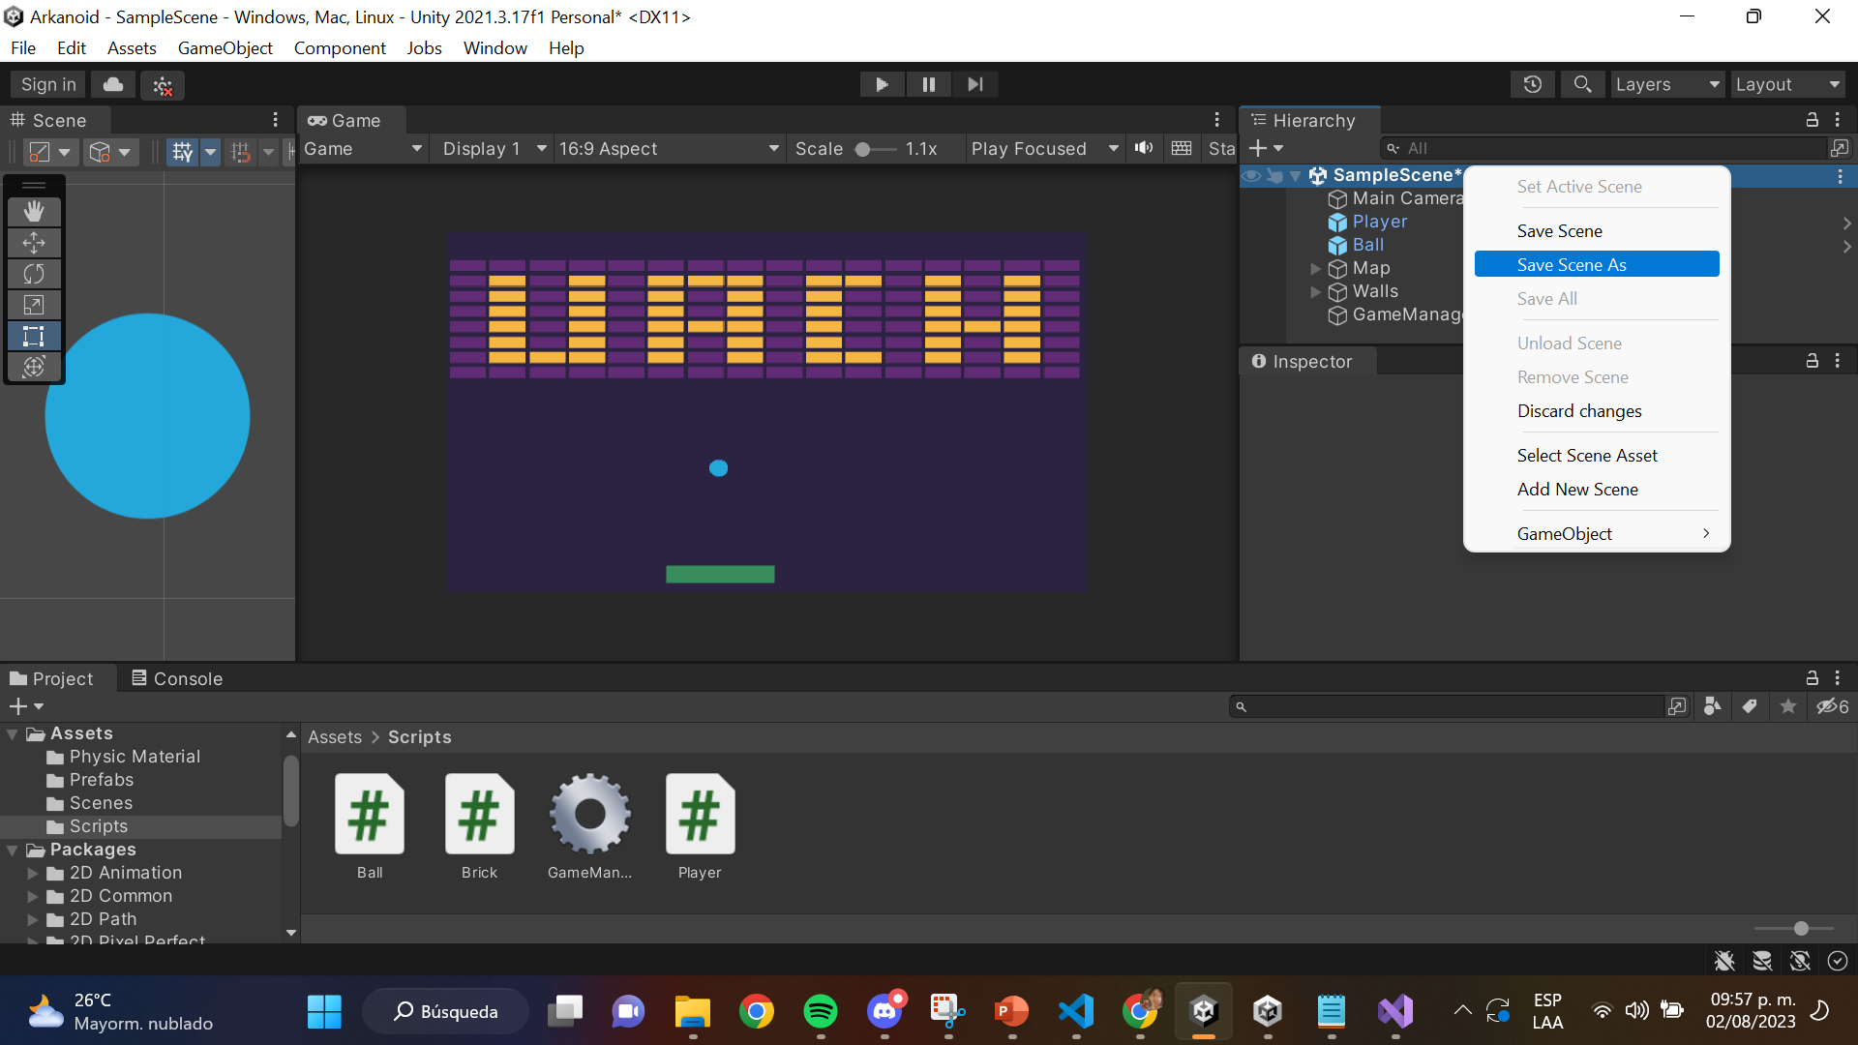
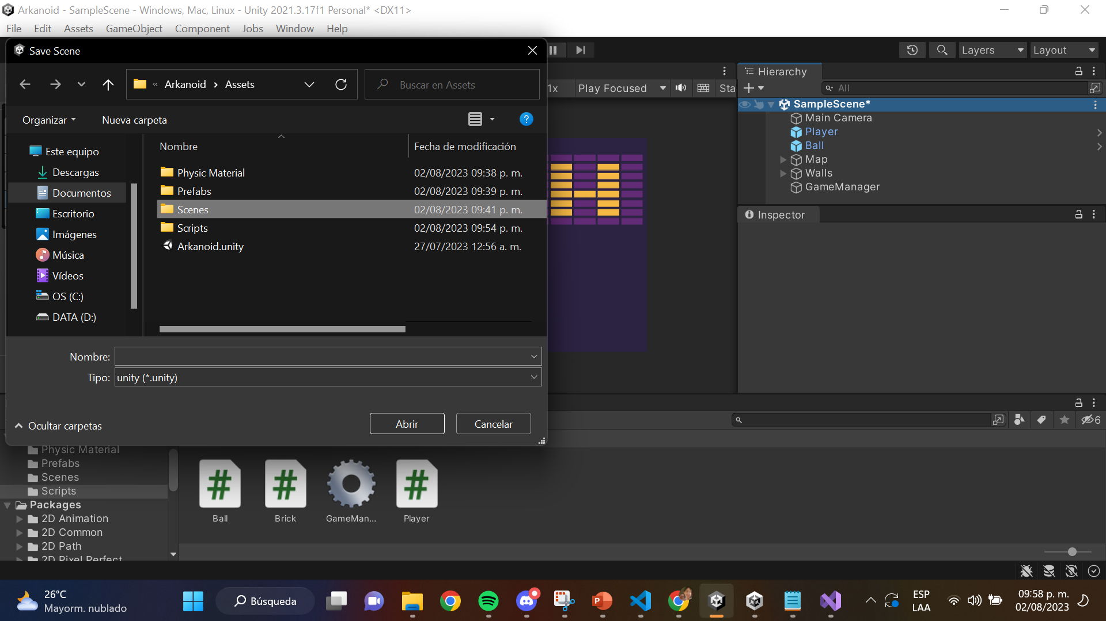
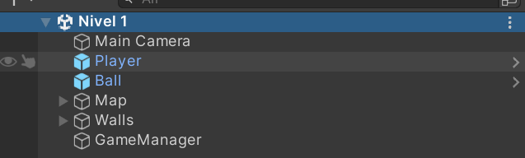
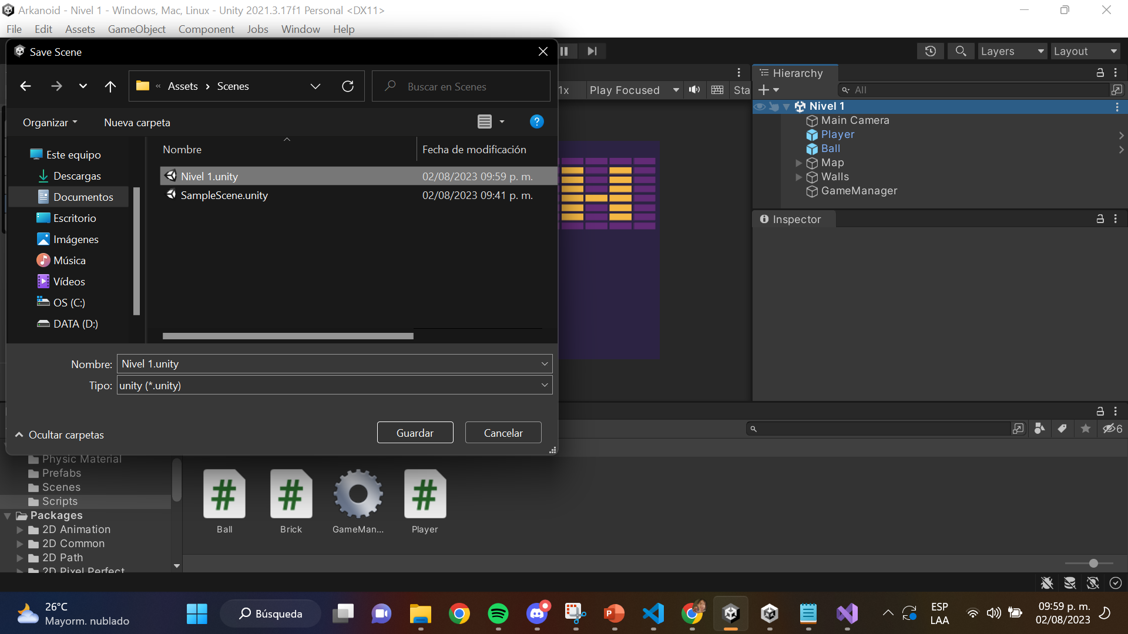
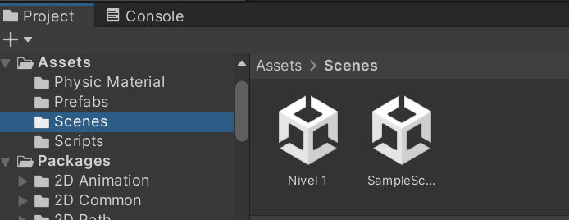
Cambiar el nombre de la escena y guardamos nivel 1

Slide 18
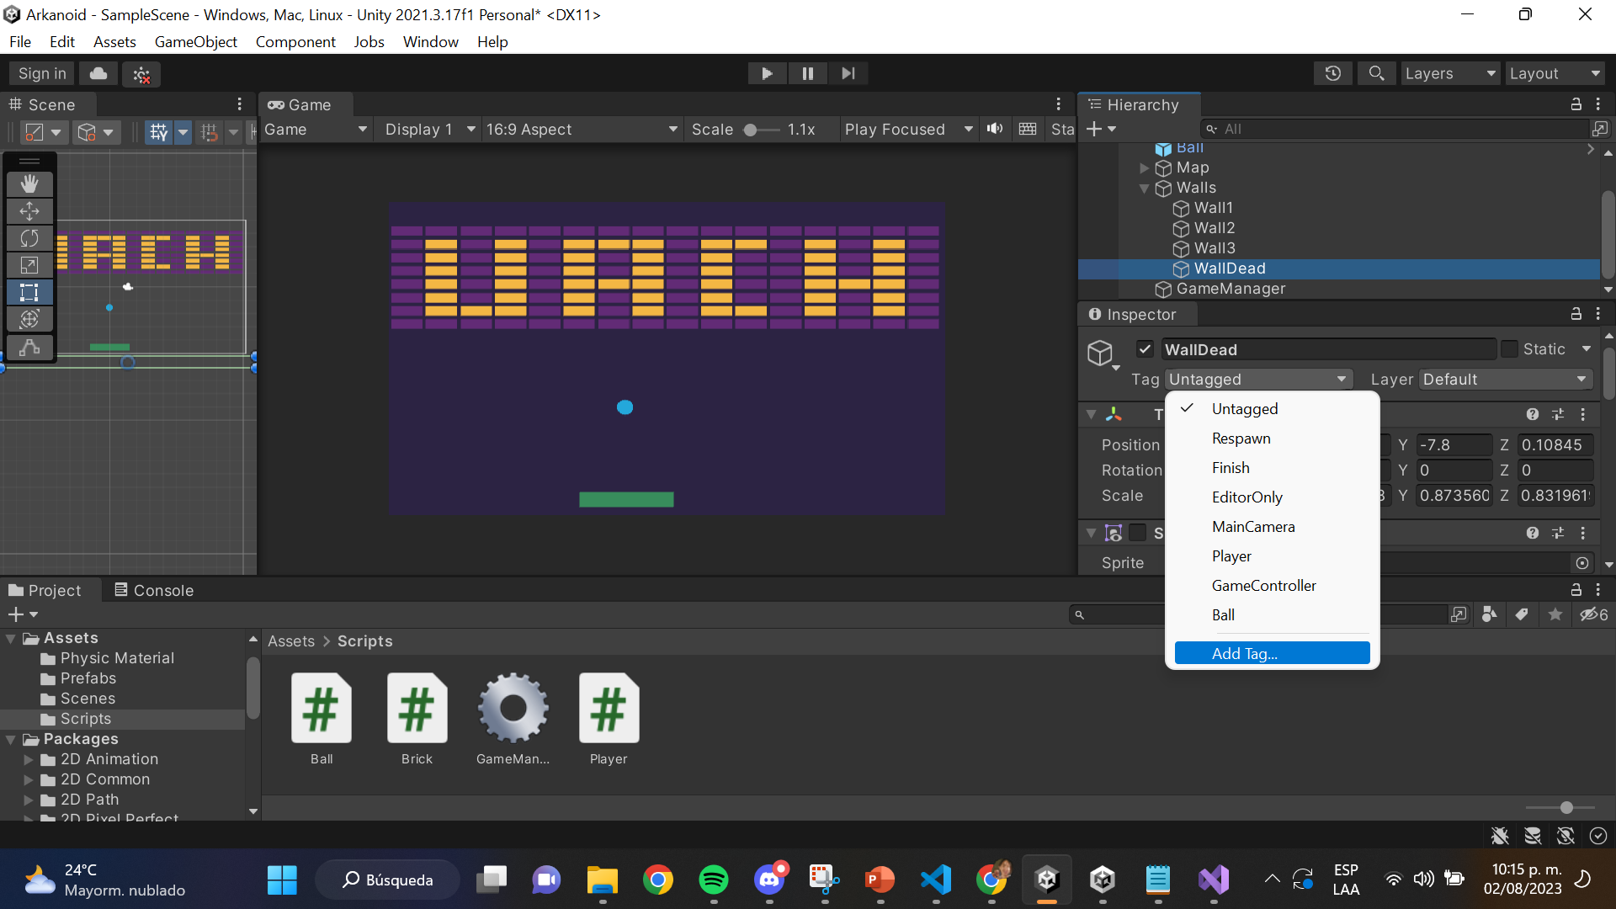
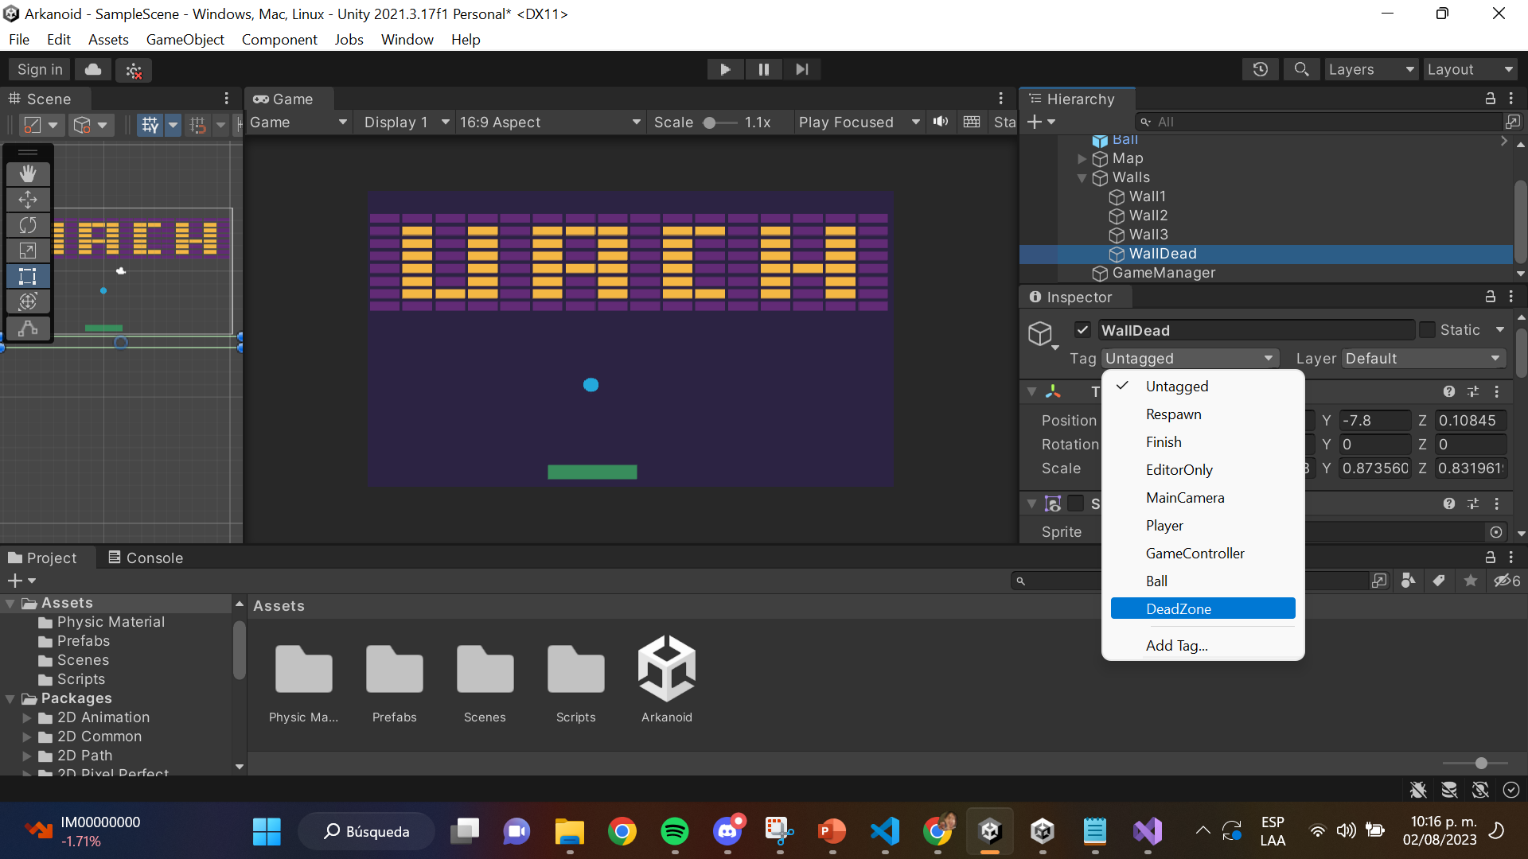
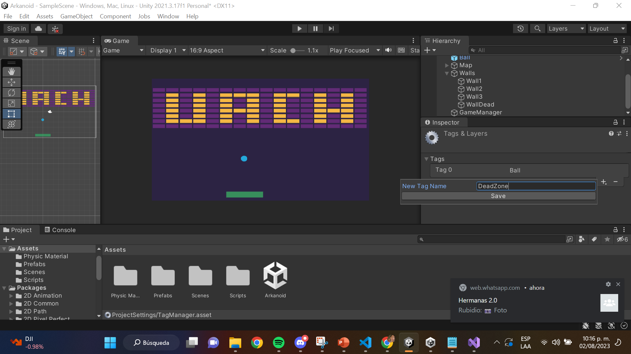
Agregar el tag de DeadZone a nuestra wall de base

Slide 19
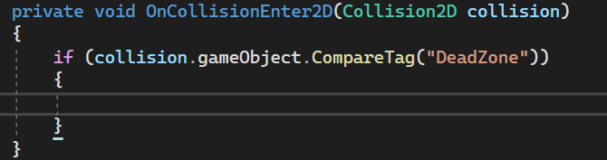
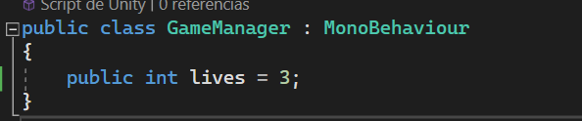
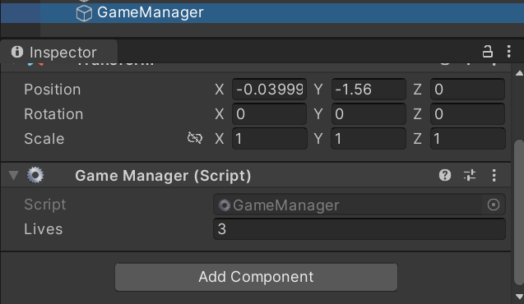
Scripts en DeadZone, perder vidas. Ball y GameManager
Scrip ball
Scrip GameManager
Int (enteros)

Slide 20
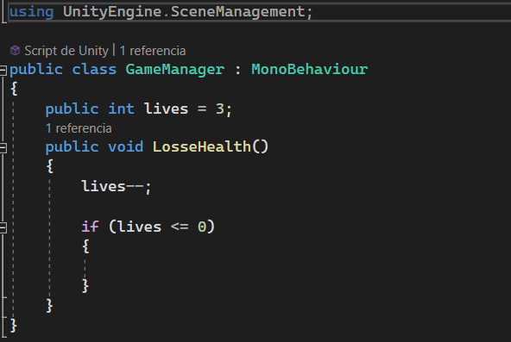
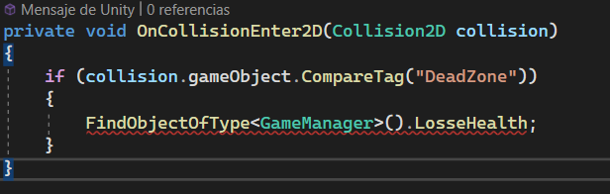
Creamos el Método para perder vidas
GAMEMANAGER
BALL
Evitar errores, que siga infinitamente .

Slide 21
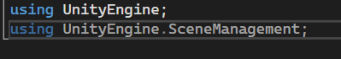
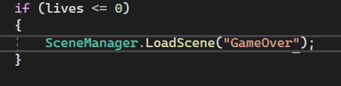
Aregar librería especifica en GameManager y el método
Hace posible el intercambio de escenas
LIBRERÍA
MÉTODO

Slide 22
CAPITULO 5/7

Slide 23
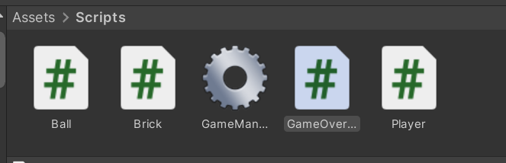
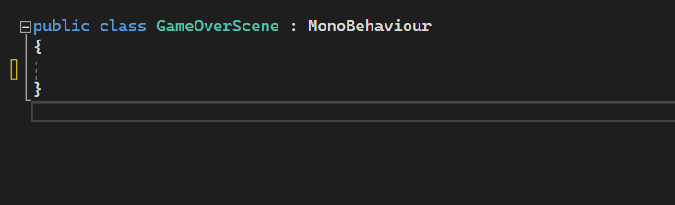
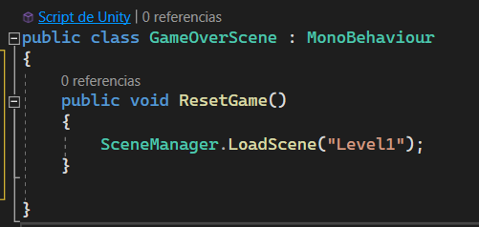
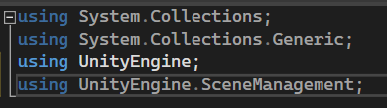
Sript Botón de reset 6/7
Crear un nuevo script
GameOverScene
Borramos lo inecesario
Hacer un método público (importante) llamado ResetGame, para aplicar al botón y que redireccione al nivel1
Agregar librería para cambiar de escenas

Slide 24
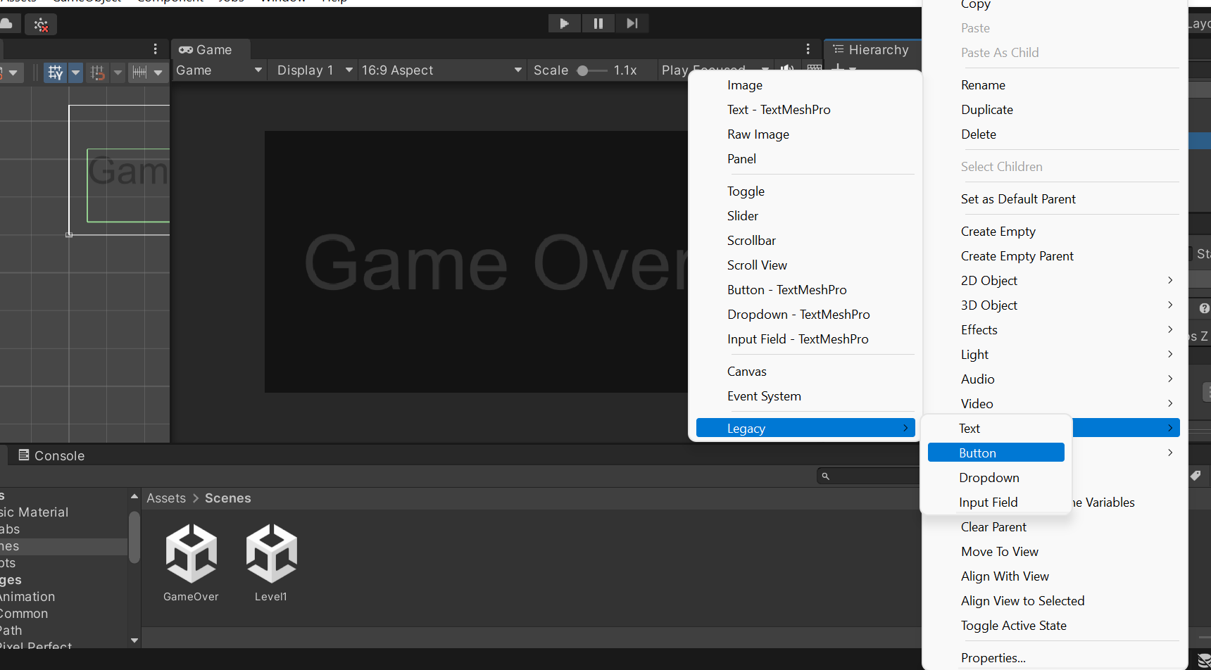
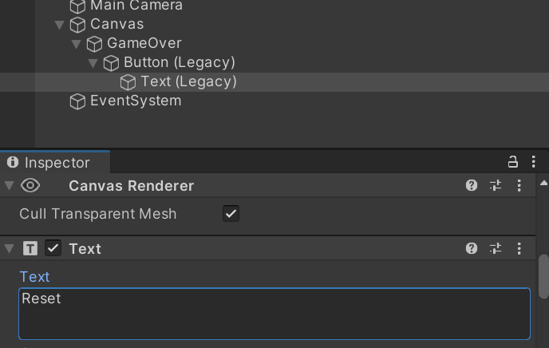
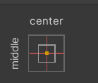
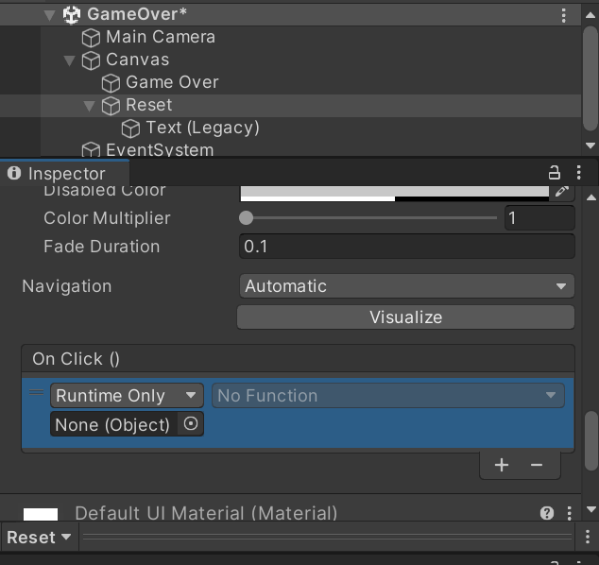
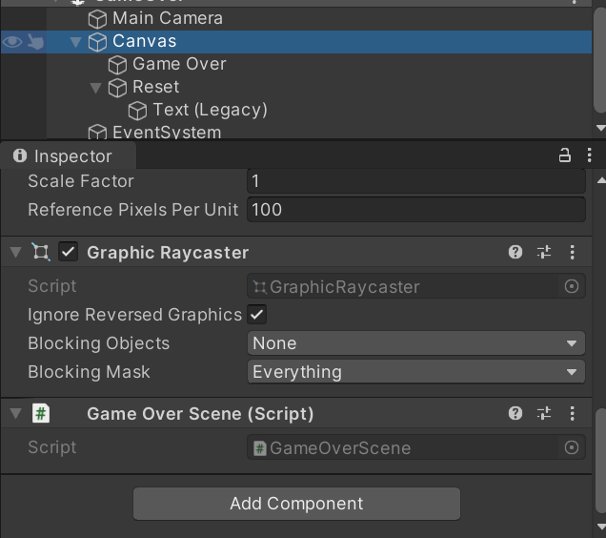
Boton reset
Clic derecho en Canvas + UI + Button.
En el apartado de texto clocar “Reset”
Centrar el botón de reset y el texto con el canvas
Arrastrar el script de GameOver a el apartado de Canvas
Arrastrar el canvas en On Click que se encuentra en la sección de Botton

Slide 25
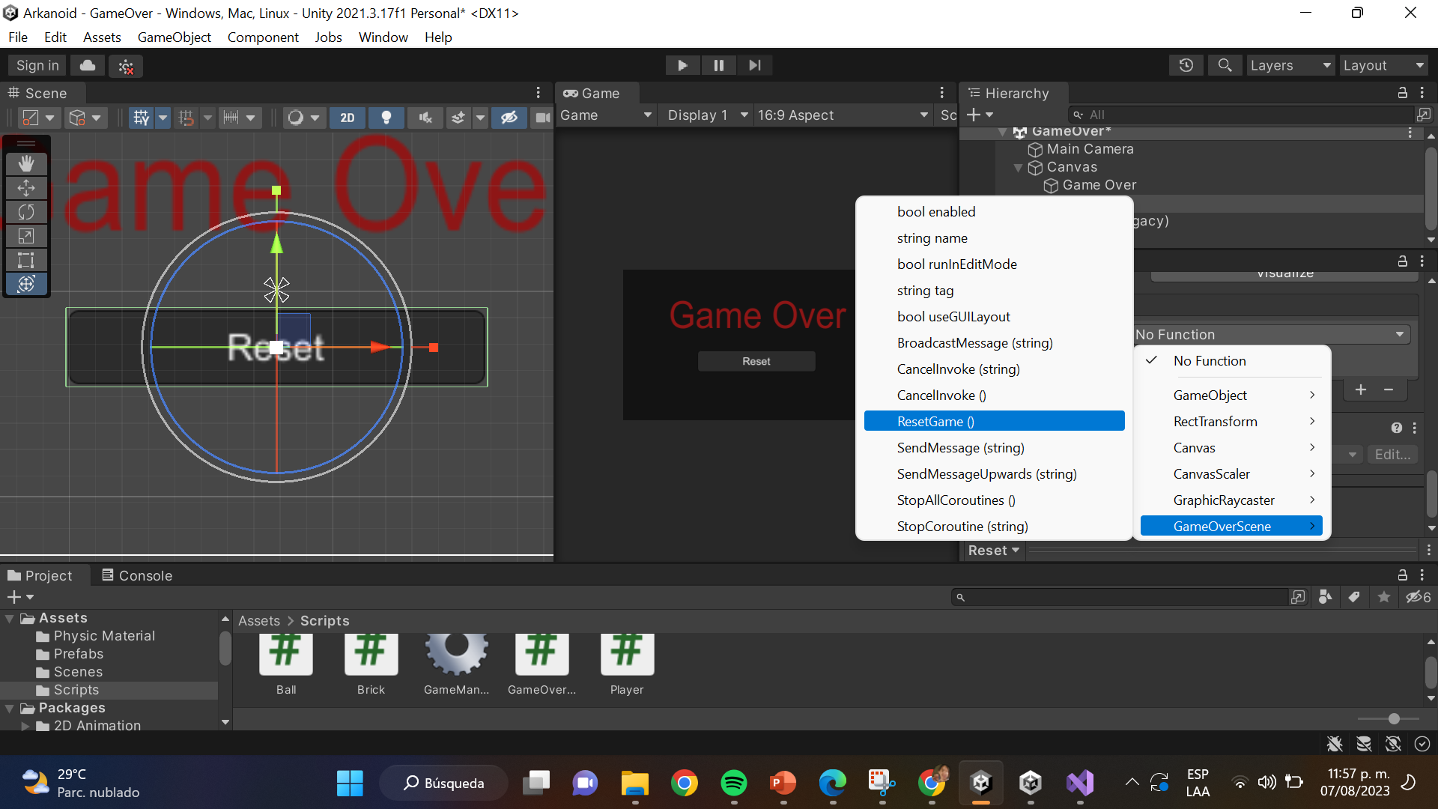

Slide 26
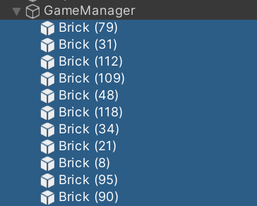
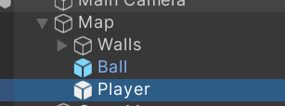
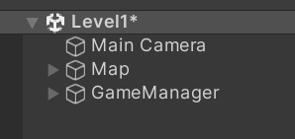
Cambiar de nivel una vez que se haya acabado con todos los Bricks
Necesitamos saber el total de los ladrillos que tenemos, en mi caso son 125.
Colocar nuestros brick dentro de game manager.
Organiza el Map con sus elementos.
Nos quedaría algo así ----------------→
Abrimos nuestro script de game manager.

